Slide 2
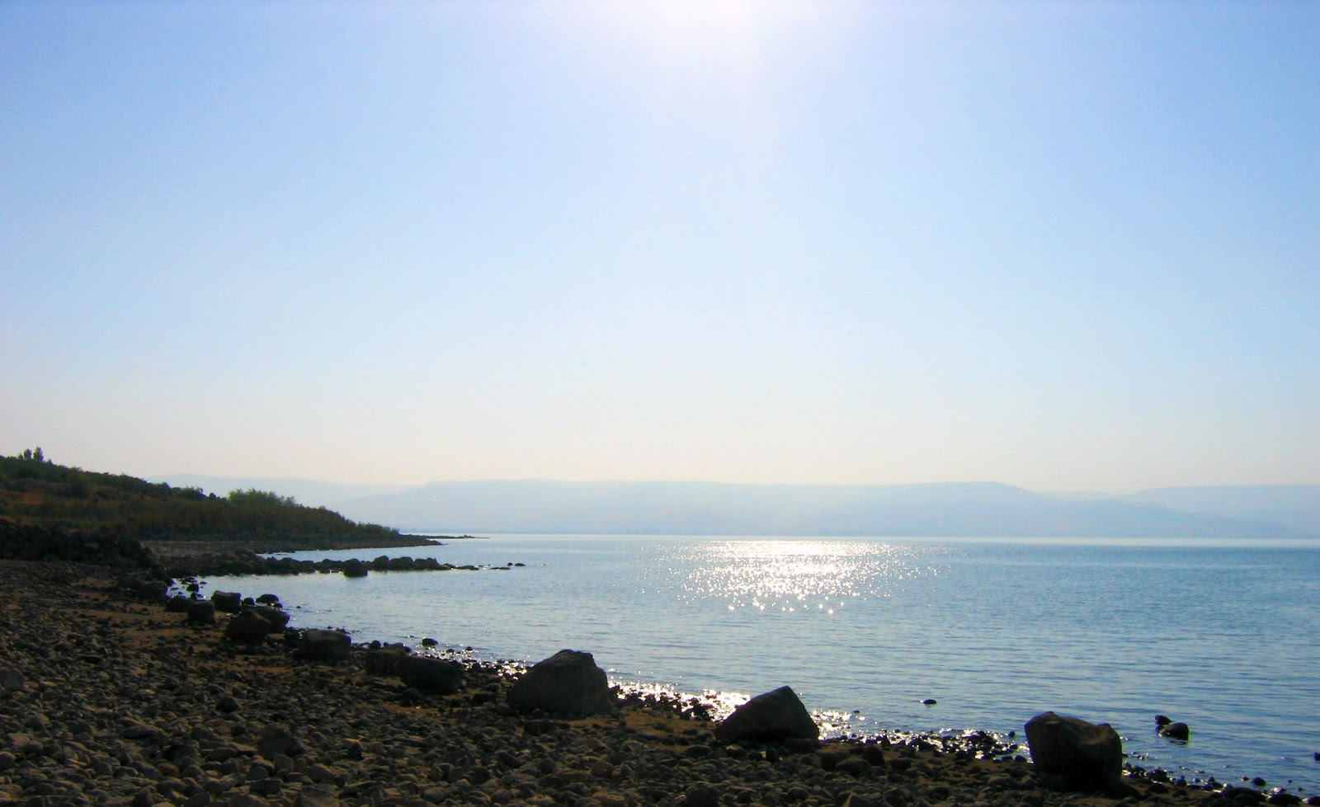
«Egli vi precede in Galilea»
preghiera iniziale

Slide 3
Antico racconto sapienziale
per entrare in preghiera

Slide 4
«Spirito Santo, vieni e deponi nei nostri cuori il desiderio di avanzare verso una comunione, sei Tu che ci guidi…»
Tu che ci ami ispira il cuore di chi cerca una pace… E donaci di porre la fiducia là dove ci sono i contrasti.
Dio che ci ami, Tu conosci le nostre fragilità. Tuttavia con la presenza del tuo santo Spirito, Tu vieni a trasfigurarle a tal punto che le ombre stesse possono illuminarsi all’interno.
Dio che ci ami, rendici umili, donaci una grande semplicità nella nostra preghiera, nelle relazioni umane, nell’accoglienza.
Amen!
Invocazione

Slide 5
«Tu che ci ami ispira il cuore di chi cerca una pace. E donaci di porre la fiducia là dove ci sono i contrasti…»
Dio che ci ami, Tu conosci le nostre fragilità. Tuttavia con la presenza del tuo santo Spirito, Tu vieni a trasfigurarle a tal punto che le ombre stesse possono illuminarsi all’interno.
Dio che ci ami, rendici umili, donaci una grande semplicità nella nostra preghiera, nelle relazioni umane, nell’accoglienza.
Amen!
Invocazione

Slide 6
«Dio che ci ami,
Tu conosci le nostre fragilità. Tuttavia con la presenza
del tuo santo Spirito, Tu vieni a trasfigurarle a tal punto che le ombre stesse possono illuminarsi all’interno…»
Invocazione

Slide 7
«Dio che ci ami, rendici umili, donaci una grande semplicità nella nostra preghiera, nelle relazioni umane, nell’accoglienza»
Amen!
Invocazione

Slide 8
dal vangelo di Marco
16, 1-8
Ascolto

Slide 9
dal Vangelo di Marco cap 16
Il sepolcro vuoto
¹ Passato il sabato, Maria di Màgdala, Maria madre di Giacomo e Salome comprarono oli aromatici per andare a ungerlo. ²Di buon mattino, il primo giorno della settimana, vennero al sepolcro al levare del sole. ³Dicevano tra loro: «Chi ci farà rotolare via la pietra dall'ingresso del sepolcro?».
⁴Alzando lo sguardo, osservarono che la pietra era già stata fatta rotolare, benché fosse molto grande.⁵Entrate nel sepolcro, videro un giovane, seduto sulla destra, vestito d'una veste bianca, ed ebbero paura. ⁶Ma egli disse loro: «Non abbiate paura! Voi cercate Gesù Nazareno, il crocifisso. È risorto, non è qui. Ecco il luogo dove l'avevano posto. ⁷Ma andate, dite ai suoi discepoli e a Pietro: “Egli vi precede in Galilea. Là lo vedrete, come vi ha detto”». ⁸Esse uscirono e fuggirono via dal sepolcro, perché erano piene di spavento e di stupore. E non dissero niente a nessuno, perché erano impaurite.

Slide 10
Guarda il tuo popolo
e ascolta la nostra preghiera.
Intercessione

Slide 11
«Egli vi precede in Galilea»
triennio 2017-2020

